Slide 1
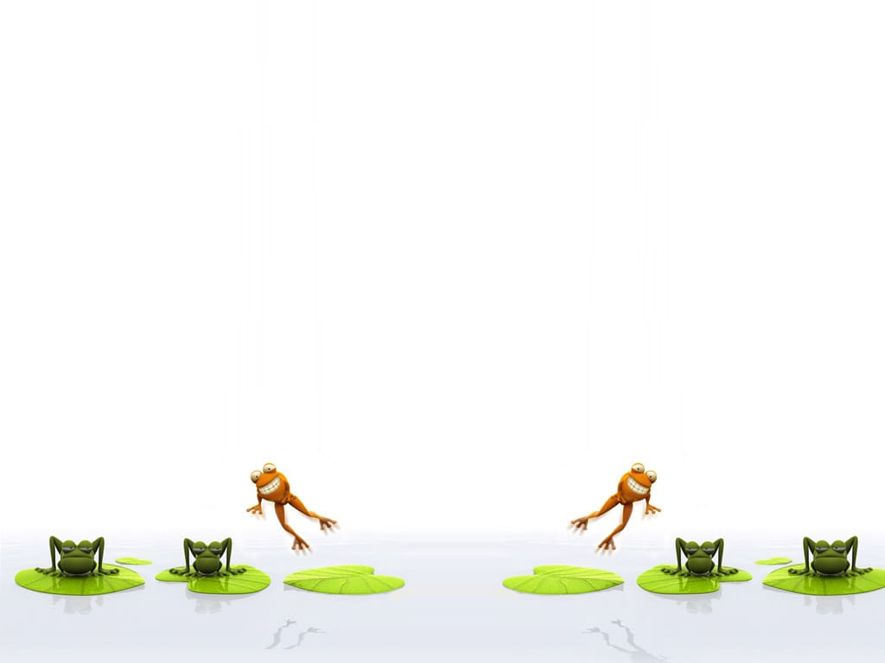
Bài 63: ĐỘNG VẬT ĂN GÌ ĐỂ SỐNG?
TRƯỜNG TIỂU HỌC GIA QUẤT
KHOA HỌC 4
Giáo viên: Nguyễn Thu Hường

Slide 2
NHÓM
ĂN THỰC VẬT
NHÓM
ĂN THỊT
NHÓM
ĂN CÔN TRÙNG, SÂU BỌ

Slide 3
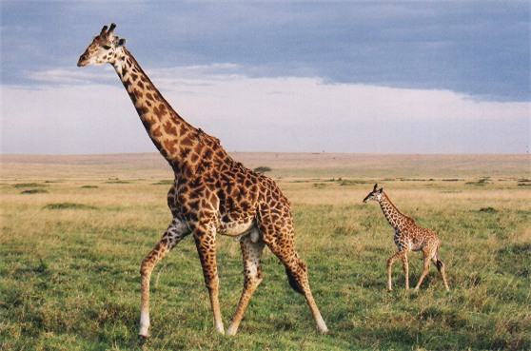
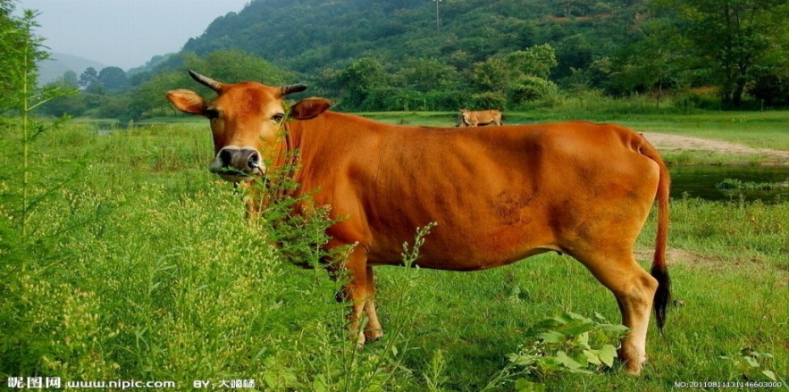
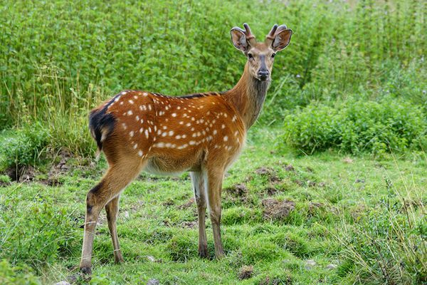
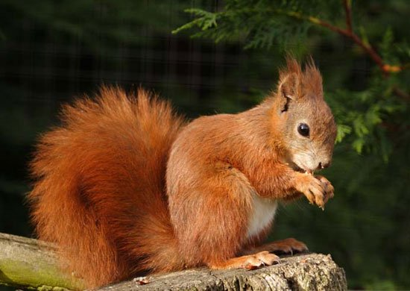
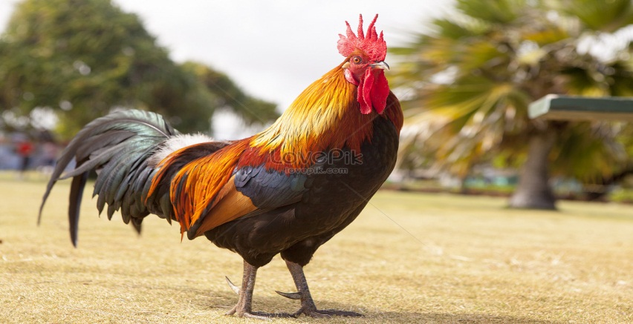
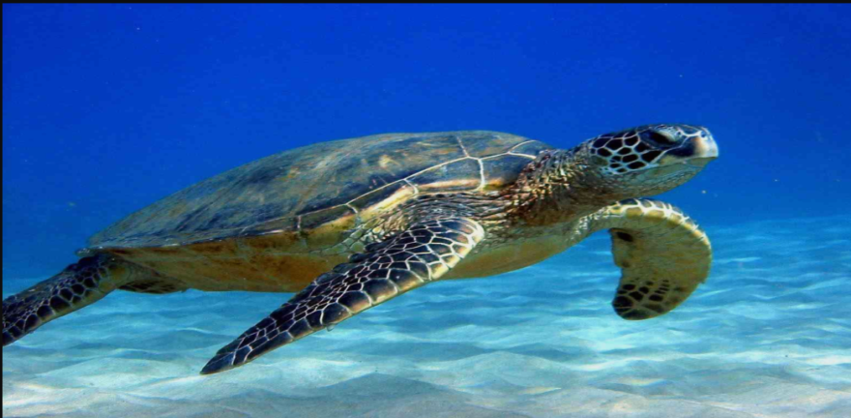
NHÓM ĂN THỰC VẬT

Slide 4
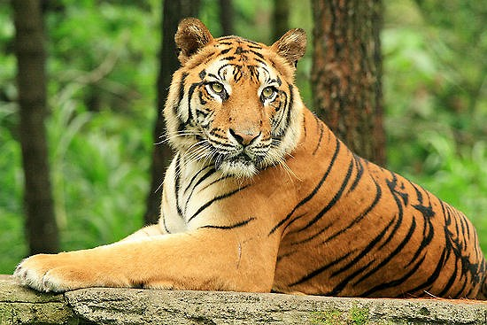
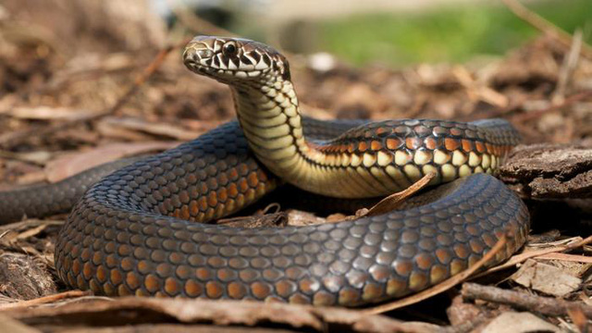
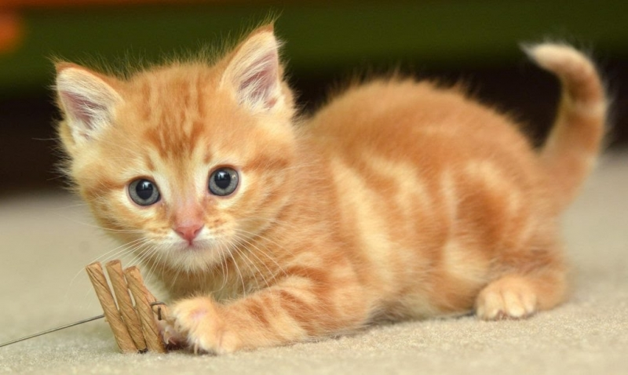
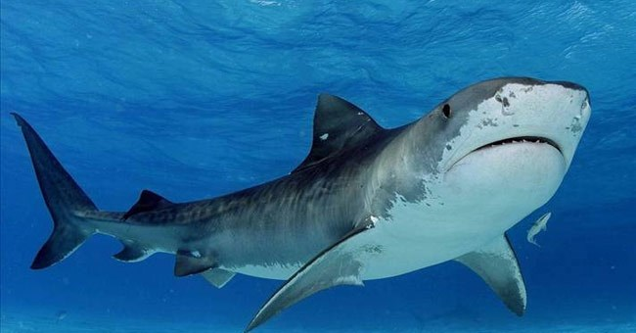

NHÓM ĂN THỊT

Slide 5
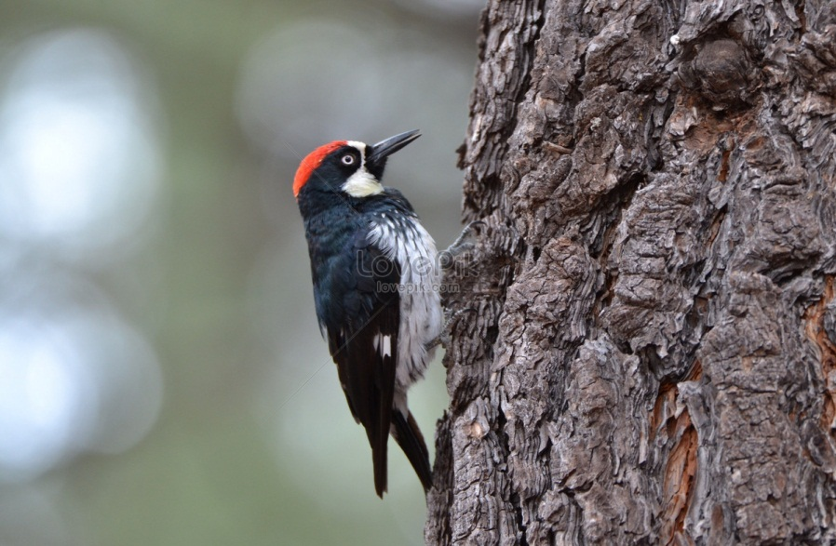

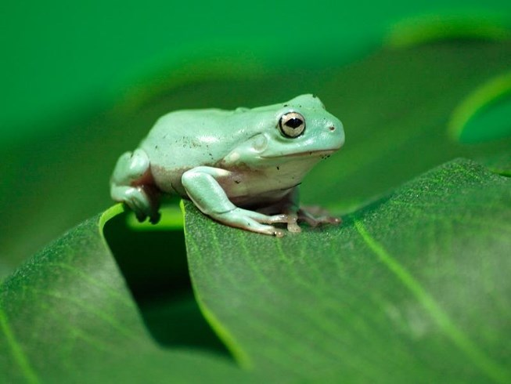
NHÓM
ĂN CÔN TRÙNG, SÂU BỌ

Slide 6

Trò chơi KHU VƯỜN BÍ MẬT

Slide 7
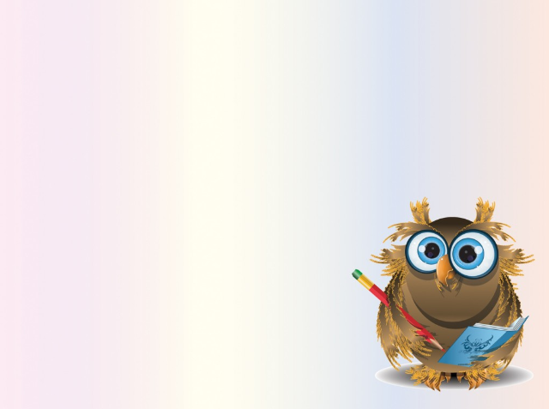
Con gì mà có bốn chân
Miệng kêu “ ộp ộp” toàn thân xanh màu?
Đáp án: Con ếch
10
4
5
15
8
9
7
2
11
13
14
12
3
1
6

Slide 8
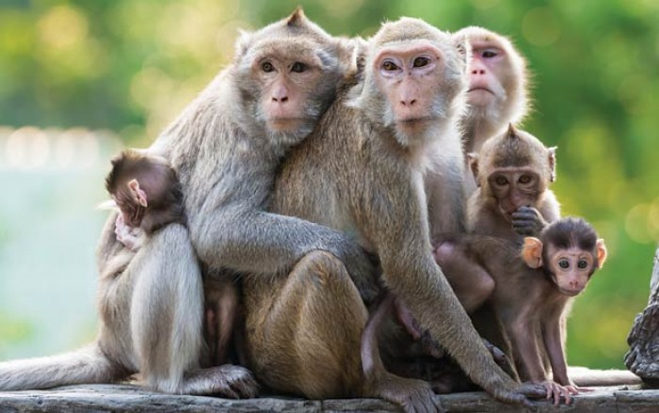
Con gì nhảy nhót leo trèo
Mình đầy lông lá nhăn nheo làm trò?
Đáp án: Con khỉ
10
5
15
8
9
7
2
11
13
14
12
3
1
6

Slide 9
Đôi mắt long lanh
Màu xanh trong vắt
Chân có móng vuốt
Vồ chuột rất nhanh?
10
Đáp án: Con mèo
5
15
8
9
7
2
11
13
14
12
3
1
6

Slide 10
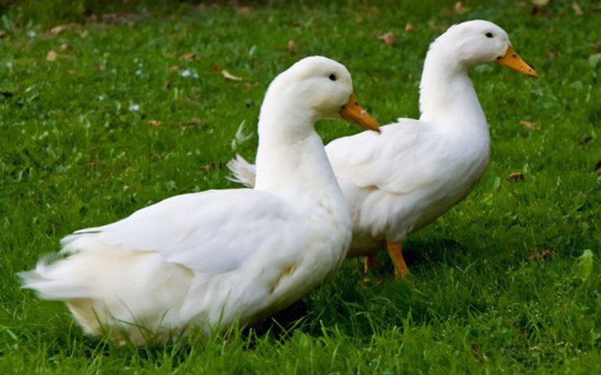
10
5
15
8
9
7
Con gì kêu “vít ..vít”
Theo mẹ ra bờ ao
Chẳng khác mẹ tí nào
Cứ lạch bà lạch bạch?
2
Đáp án: Con vịt
11
13
14
12
3
1
6

Slide 11
Trên lợp ngói, dưới có hoa
Một thằng ló cổ ra bốn thằng rung ring chạy.
10
Đáp án: Con rùa
5
15
8
9
7
2
11
13
14
12
3
1
6

Slide 12
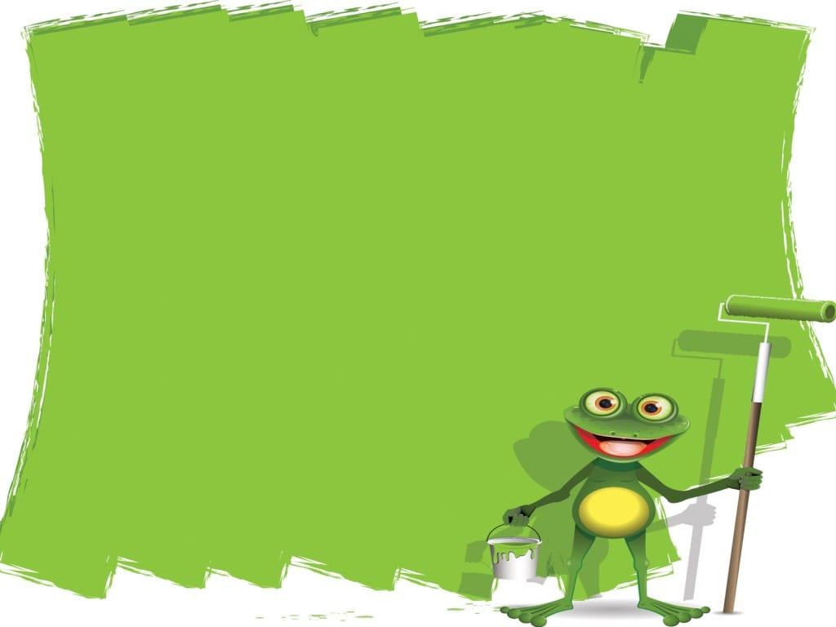
Phần lớn thời gian sống của động vật dành cho việc kiếm ăn. Các loài động vật khác nhau có nhu cầu về thức ăn khác nhau. Có loài ăn thực vật, có loài ăn thịt, ăn sâu bọ, có loài ăn tạp.

Slide 13
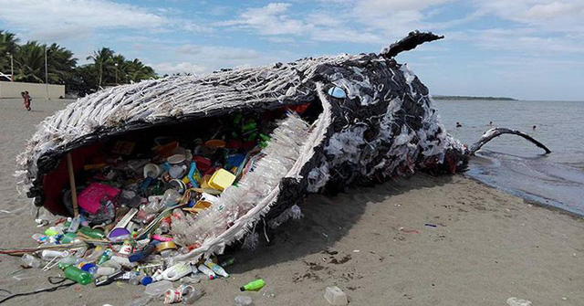
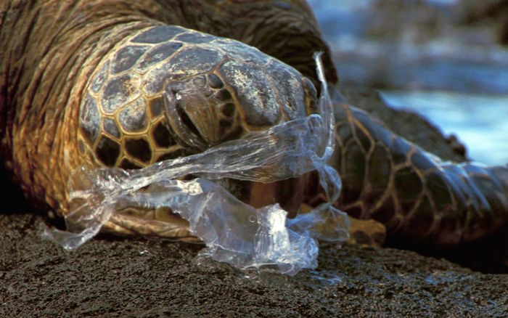
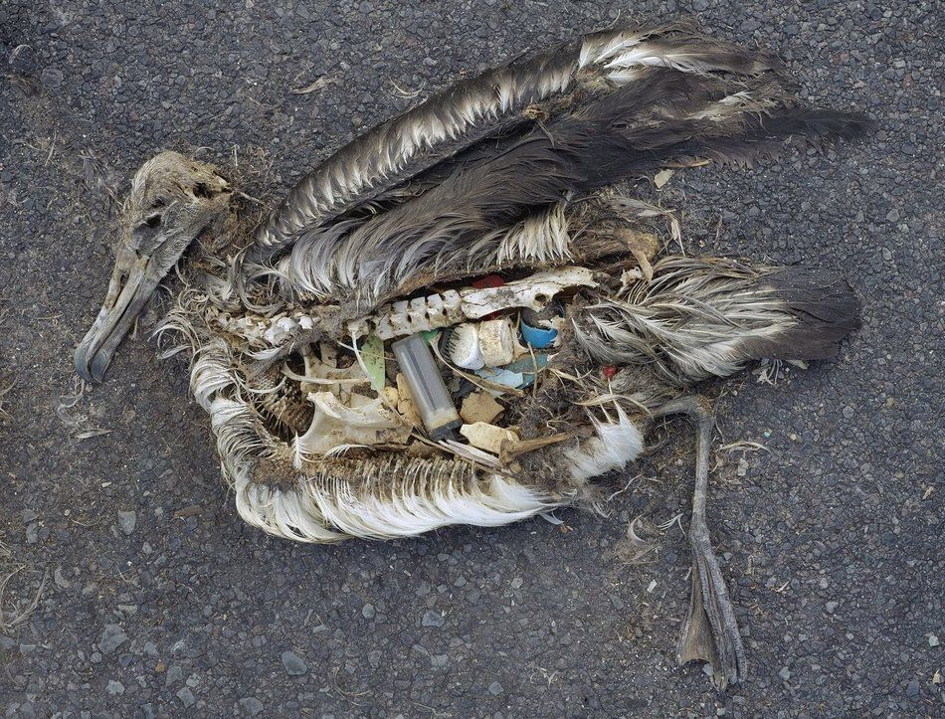

Slide 14


